Slide 1
逆向强化学习
Inverse reinforcement learning
IRL

Slide 2
内容：
1. 定义和基本概念
2. 分类
3.总结

Slide 3
1.逆向强化学习的定义和基本概念
A.强化学习四个问题——策略，值函数，奖励，模型——之一，奖励问题
B.在没有明确的奖励的情况下如何产生决策。
（并非什么都没有，我们是假设有“专家”的示例数据）
C.我们讨论的问题变成了：
在得到”专家”数据之后去讨论，“专家”为什么这么做？

Slide 4
1.逆向强化学习的定义和基本概念
定义
Inverse reinforcement learning (IRL) algorithms estimate a reward function that explains the motions demonstrated by an operator or other agents on a task described by a Markov Decision Process (MDP).
已知给定的一个任务和专家示例，然后去估计一个能够解释这些示例的奖励函数。
可观测
专家behavior
专家策略
潜在reward
Agent behavior
Agent 策略
目标

Slide 5
1.逆向强化学习的定义和基本概念
相近的词
希望能在IRL的基础上做imitation learning
示例数据来源：自然界，人，其它agent，···
另外，逆向强化学习是指学习的过程是逆向的，与我们在资格迹之类的算法中提到的前向算法和后向算法并没有什么关系
IRL
专家behavior
专家策略
Imitation learning
（demonstration learning）
潜在reward
Behavior cloning
Agent behavior
Agent 策略

Slide 6
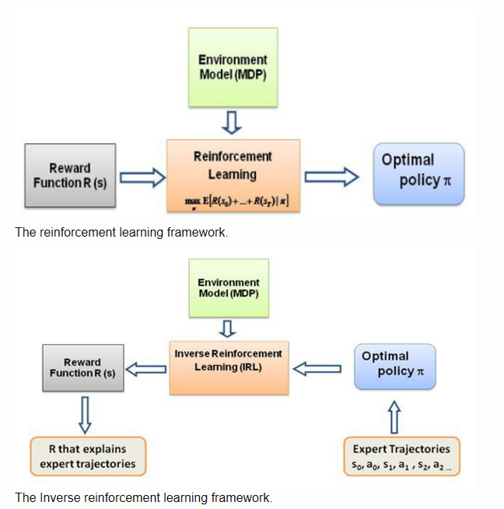
“逆向”
Notes:
这张图解释了逆向强化学习中的逆向

Slide 7
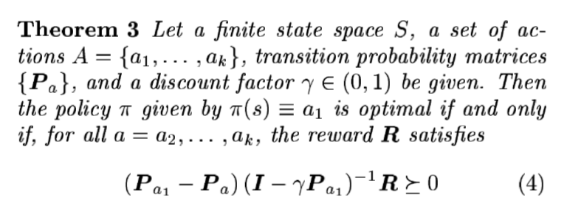
1.逆向强化学习的定义和基本概念
基础理论
状态动作空间{S,A}有限，模型（转移概率P）已知，最优策略π已知。目标是寻找奖励函数R使得π是MDP（S,A,P,R）的最优策略。
等价于[1]：
这个定理表明只要满足这个约束的R都能够使得已知的π成为最优策略
[1]Andrew Y. Ng , Stuart Russell . Algorithms for inverse reinforcement learning[C] ICML 2000.
Notes:
[1]Andrew Y. Ng , Stuart Russell . Algorithms for inverse reinforcement learning[C] ICML 2000.
这里并非一个式子，而是一组式子，这个式子通常是有解，解不唯一，也就是会有很多可行解，我们要这个可行域的约束下，定义额外的评价指标，也就是目标函数

Slide 8
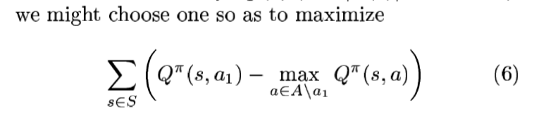

1.逆向强化学习的定义和基本概念
基础理论
在众多可行的R中去寻找一个最优的R，需要给出一些评价标准：
A.最优策略和次优策略之间的距离：
B. R尽量稀疏：
Notes:
第一个准则是，我们希望找到的R能够使得专家策略与次优策略之间的距离最大，这里的距离用Q值来衡量，也就是我们的R要使得最优策略有足够的优越感，区分度。第二个准则是，R尽量稀疏。

Slide 9
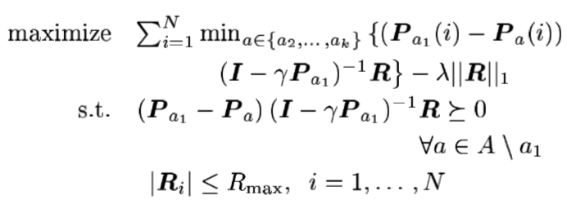
1.逆向强化学习的定义和基本概念
基础理论
状态动作空间{S,A}有限，模型（转移概率P）已知，最优策略π已知。目标是寻找奖励函数R使得π是MDP（S,A,P,R）的最优策略。
有约束的优化问题
Notes:
这里的R是一个以状态动作对儿为索引的表格。那么，当R是一个函数的时候我们怎么去做这个问题

Slide 10
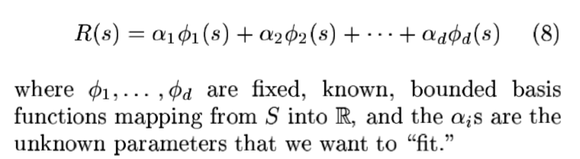

1.逆向强化学习的定义和基本概念
基础理论
R是一个函数时，以线性组合为例：
目标变成优化各个组合系数，使得π成为MDP（S,A,P,R）的最优解
[1] Abbeel P , Ng A Y . Apprenticeship learning via inverse reinforcement learning[C]// ICML 2004
Notes:
第二种情况中把R写成是特征的线性组合函数，目标变成：优化各个组合系数，使得π成为最优解。学徒学习那篇文章中把R重新记了一下，值函数是由奖励R算出来的，然后把值函数写成向量组合的形式

Slide 11
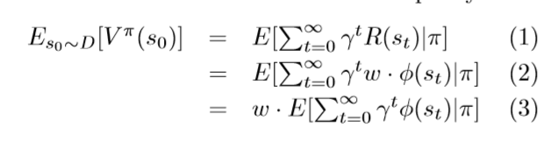


1.逆向强化学习的定义和基本概念
基础理论
值函数写成特征期望μ的线性组合形式[1](学徒学习)：
[1] Abbeel P , Ng A Y . Apprenticeship learning via inverse reinforcement learning[C]// ICML 2004
Notes:
这里会有一些手段，把本来在R中的参数，拿到值函数的最外层。重新定义了一个μ，这里的μ是个向量，它只与策略π有关，和回报函数没关系，叫做特征期望。在简单情况中，这种特征期望是在求优化之前就直接算出来的。当然这里假设了起点的同一性，进行比较

Slide 12
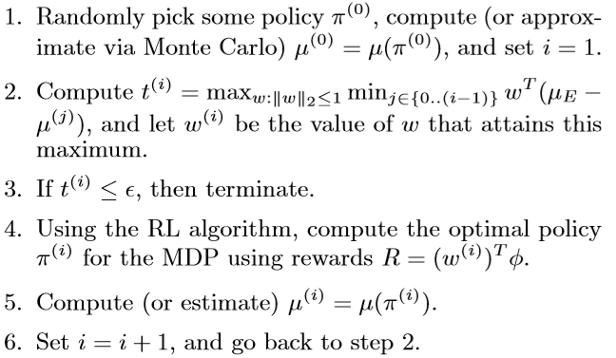

1.逆向强化学习的定义和基本概念
基础理论
$μ_{E} 是$已知的，找一个$μ_{i}中$与$μ_{E}最$接近的，
然后找一个R，组合系数w，使得二者的差距最大
Notes:
我们最终的目标式子变成了，$μ_{E} 是$已知的，找一个$μ_{i}中$与$μ_{E}最$接近的，然后找一个w，使得二者的差距最大，

Slide 13
1.逆向强化学习的定义和基本概念
基本思路
专家behavior
专家策略
潜在reward
Agent behavior
Agent 策略
希望我们构造的奖励函数能够使得专家策略最优，而且与其他策略保持一定距离，然后我们再拿这个奖励函数去训练agent的策略. 这是逆向强化学习的基本思路。
Notes:
也就是希望我们构造的奖励函数能够使得专家策略最优，而且与其他策略保持一定距离，然后我们再拿这个奖励函数去训练agent的策略. 这是逆向强化学习的基本思路。

Slide 14
2. 常见算法分类与概述
根据“专家”示例是否为最优进行分类：
2.1 假设“专家”示例为最优解的情况：
专家策略是全局最优解。
我们要估计是什么样的潜在奖励函数驱动专家策略。
2.2假设“专家”示例仅为可行解的情况：
给出的示例仅是策略空间中的可行解。
我们除了要知道专家为什么这么做之外，还要在这个奖励函数的基础上，根据与环境的交互结果，对奖励函数进行修正，对专家策略进行提升和改进。
Notes:
以找格子为例

Slide 15
2.1 以“专家”示例为最优解
2.1.1基于概率统计的方法
将产生示例的潜在奖励函数（reward function）看成是某种分布的采样，根据观测到的统计规律求取最有可能的分布。基于最大熵或者交叉熵理论方法，也把GAN和VAE的方法划在这里.
2.1.2基于结构化预测的方法
将专家示例的轨迹看成是一种结构化数据，用结构化分类的方法来约束agent的策略。最大边际算法也是其中一种，只不过是在约束某个特殊的解。
Notes:
可以把reward函数看成数据产生的潜在驱动因素，这种分类方法本质上是由模式识别算法中的监督学习分类引申过来的。基于概率统计的方法和基于机构化预测的方法。一种强调宏观统计，一种强调结构关系。

Slide 16
2.1.1基于概率统计的方法
主要处理的问题是退化——degeneracy ， the existence of a large set of reward functions for which the observed policy is optimal. 会有多个可行的回报函数都能够得到最优策略，我们如何从中选择一个最优的。
Notes:
这里可以看到和刚才的思路是一样的，我们会有很多R都能使得已知策略是最优的，要选择哪个的问题。基于概率统计的方法把R看成是轨迹上的分布，那么最有可能出现的分布，第一种是熵最大的分布。

Slide 17

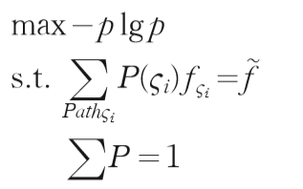


2.1.1基于概率统计的方法
最大熵逆向强化学习[1]
a
c
a
b
b
d
c
d
a
b
d
c
[1]Ziebart, Brian , et al. "Maximum Entropy Inverse Reinforcement Learning." Springer Verlag 36.5(2008):823-834.
Notes:
最大熵就是当微观态出现的概率相同时，最有可能表现出来的宏观态，熵最大来表示。也是预测风险最小的一种分布。最大熵方法可以避免歧义性问题
后续还有一些求解的推导。f是每条轨迹中各个状态的特征向量的统计量，kesi是轨迹，p是种轨迹分布出现的概率，p的参数是待求的，带一浪表示专家轨迹的状态特征向量。求解就是使用优化的包去求，但是需要转移概率已知，模型要已知。

Slide 18
2.1.1基于概率统计的方法
最大熵逆向强化学习[1]
a
c
a
b
b
d
c
d
a
b
d
c
[1]Ziebart, Brian , et al. "Maximum Entropy Inverse Reinforcement Learning." Springer Verlag 36.5(2008):823-834.
Notes:
最大熵就是当微观态出现的概率相同时，最有可能表现出来的宏观态，熵最大来表示。也是预测风险最小的一种分布。最大熵方法可以避免歧义性问题
后续还有一些求解的推导。f是每条轨迹中各个状态的特征向量的统计量，kesi是轨迹，p是种轨迹分布出现的概率，p的参数是待求的，带一浪表示专家轨迹的状态特征向量。求解就是使用优化的包去求，但是需要转移概率已知，模型要已知。

Slide 19

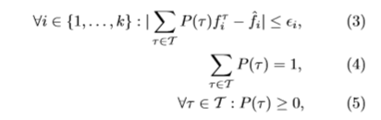
2.1.1基于概率统计的方法
基于交叉熵（相对熵）relative entropy IRL [1]
[1]Boularias, Abdeslam & Kober, Jens & Peters, Jan. Relative Entropy Inverse Reinforcement Learning. ICAPS. 2011,15. 20-27.
Notes:
最小化baseline policy 所产生的轨迹分布与learned policy 所产生轨迹分布之间的相对熵。是一种model free的方法.
P是要求的，Q是建议分布，都是定义在轨迹上的。求解过程中用到了重要性采样进行估计。核心思想是一样的，在轨迹上定义分布，在众多可能的分布中去找最有可能产生当前数据的分布。

Slide 20
2.1.1基于概率统计的方法
Generative Adversarial Imitation Learning(GAIL= >GAN+IRL)
Our characterization introduces a framework for directly learning policies from data, by passing any intermediate IRL step
通过对最大熵方法的分析，引出了可以绕过所有IRL步骤，直接从数据中学习策略的方法。
可观测
专家behavior
专家策略
潜在reward
Agent behavior
Agent 策略
目标
Notes:
也是基于最大熵的基本理论，套用了GAN 的形式，之所以把它归到这一类中，原因有二，一，它仍然认为我们示例轨迹是最好的，二，它的目标是得到一个能产生于示例轨迹同分布的策略。那么对策略的关注点仍然是统计形式的。

Slide 21
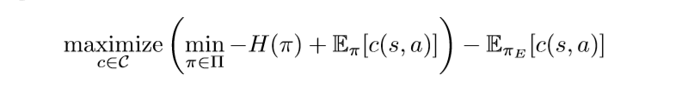
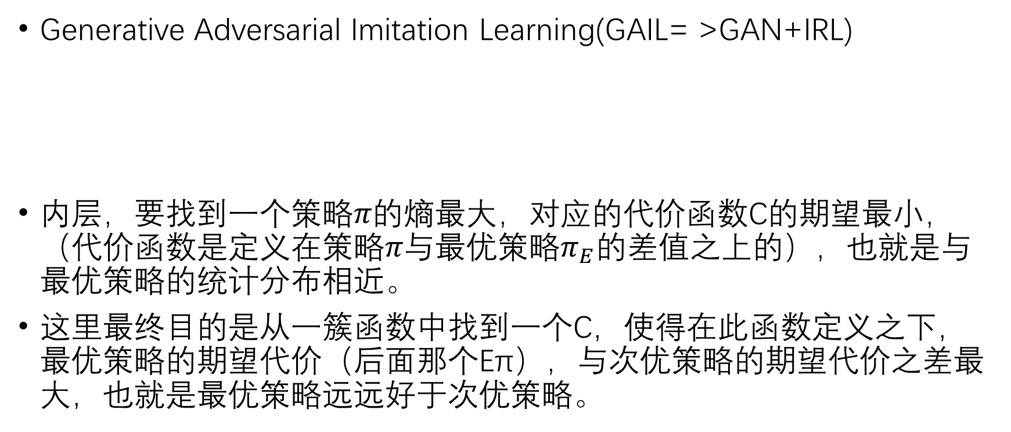
2.1.1基于概率统计的方法
Generative Adversarial Imitation Learning(GAIL= >GAN+IRL)
内层，要找到一个策略$π的$熵最大，对应的代价函数C的期望最小，（代价函数是定义在策略$π与$最优策略$π_{E}的$差值之上的），也就是与最优策略的统计分布相近。
这里最终目的是从一簇函数中找到一个C，使得在此函数定义之下，最优策略的期望代价（后面那个Eπ），与次优策略的期望代价之差最大，也就是最优策略远远好于次优策略。
Notes:
这个东西和我们GAN当中的生成器，要产生一个和标签样本相似度较高的赝品，而我们的判别器希望能够准确地将赝品和正品分开。

Slide 22
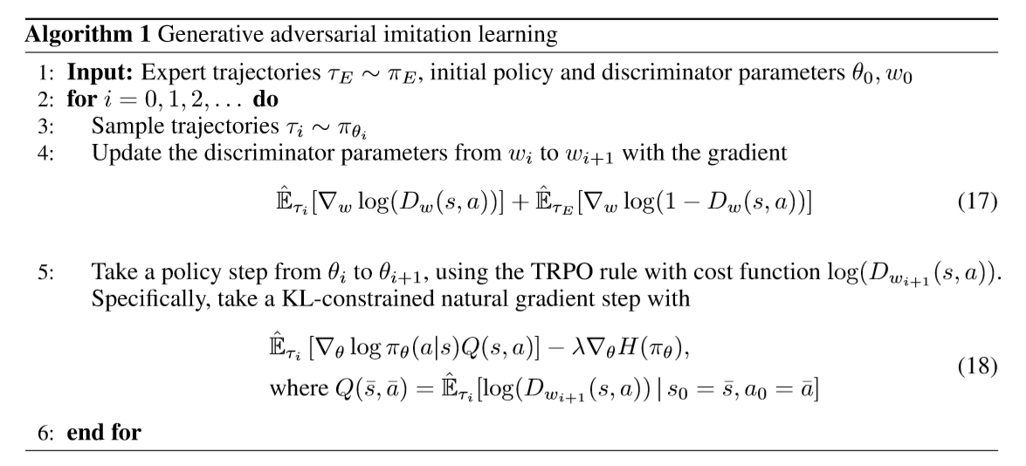
2.1.1基于概率统计的方法
Generative Adversarial Imitation Learning[1](GAIL= >GAN+IRL)
Notes:
（17）就是GAN判别器的更新方法，（18）就是用TRPO更新生成器，其实这里的生成器就是学习“大师行为”的学生算法，即，最后模仿出来的近似策略。（只是这里的TRPO算法的优化目标变为了对抗判别器的预测结果Dw+1）；这也很符合GAN本身的训练方法，希望训练得到一个很好的判别器之后再去训练生成器。

Slide 23
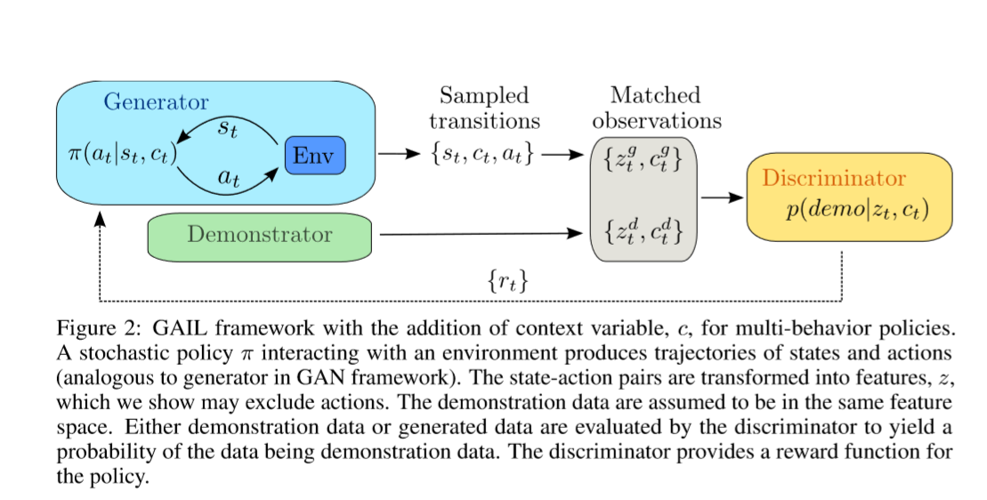
2.1.1基于概率统计的方法
Learning human behaviors from motion capture by adversarial imitation
Notes:
参考图示来源：Learning human behaviors from motion capture by adversarial imitation
这个算法会有很多后续的改进，比如条件GAN , InfoGAIL , direct info GAIL

Slide 24
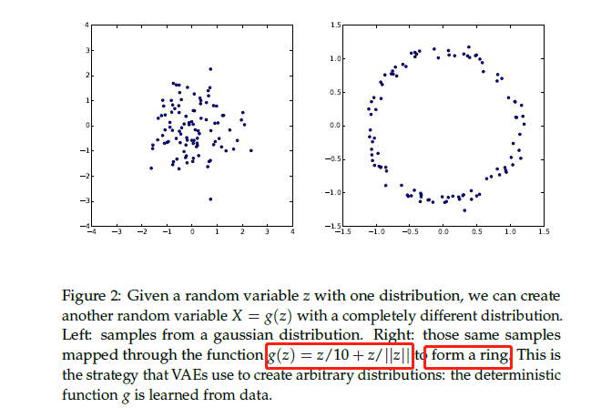
2.1.1基于概率模型的方法
Robust imitation of diverse behaviors（VAE +GAN +IRL）
任何的连续分布都能通过正态分布进行变化得到
Notes:
有GAN的地方一定会有VAE

Slide 25
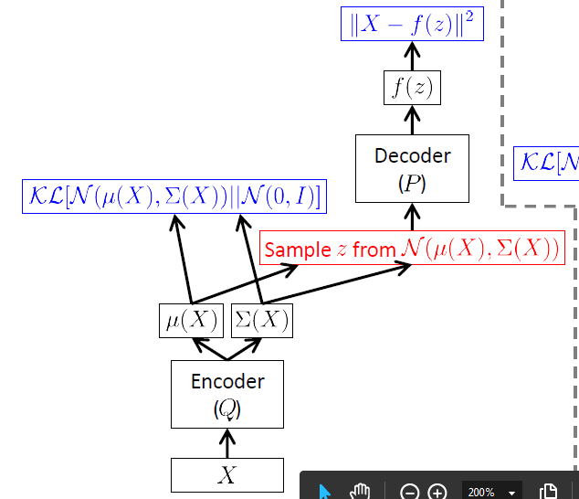
VAE （Variational Auto Encoder）
Notes:
我们把隐变量p(z)看成标准正态分布，每个样本的编码得到的都是高斯分布的均值和方差，我们希望编码得到的高斯分布与标准正态分布的KL距离尽量小。公式右手边的第一项是个期望，我们用采样的方法估计这个期望值，而后半段我们希望解码器得到的样本能与数据集中的样本尽量的相似。当然还有一些技巧来解决误差反穿的问题。

Slide 26
2.1.1基于概率模型的方法
Robust imitation of diverse behaviors（VAE +GAN +IRL）
The base of our model is a new type of variational autoencoder on demonstration trajectories that learns semantic policy embeddings.
语义嵌入指中间的编码z

Slide 27
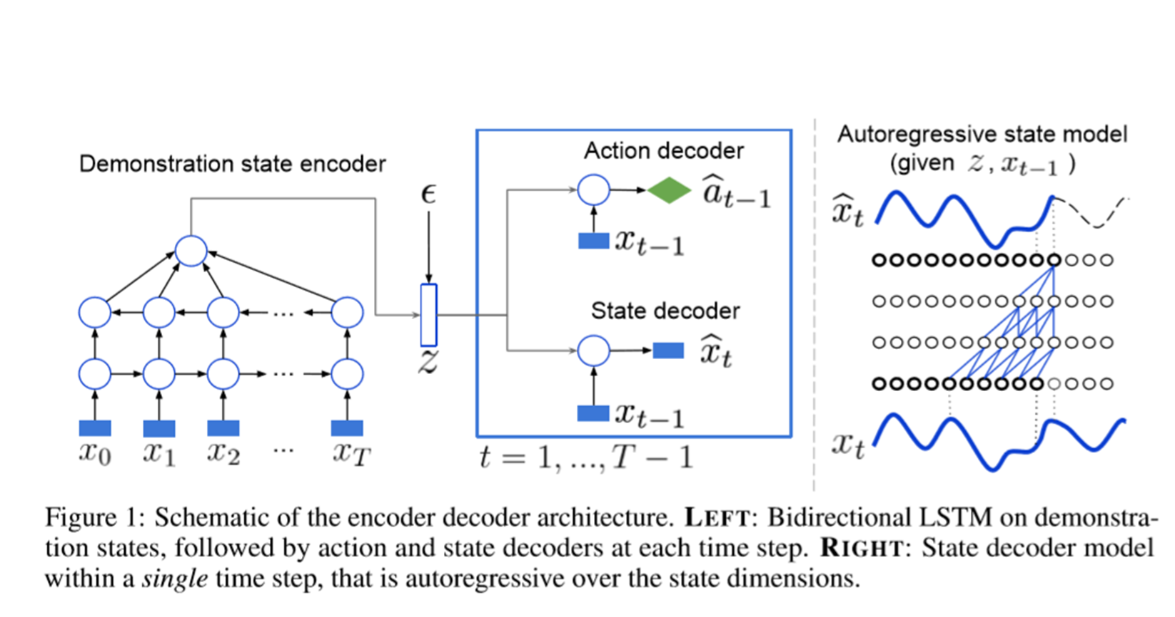
Notes:
这是构造编码器的过程，目标是得到中间的“语义嵌入”z, 在后面的GAIL中，用它和上一个状态的组合，通过解码器得到新的示例状态，如下面的算法框图

Slide 28
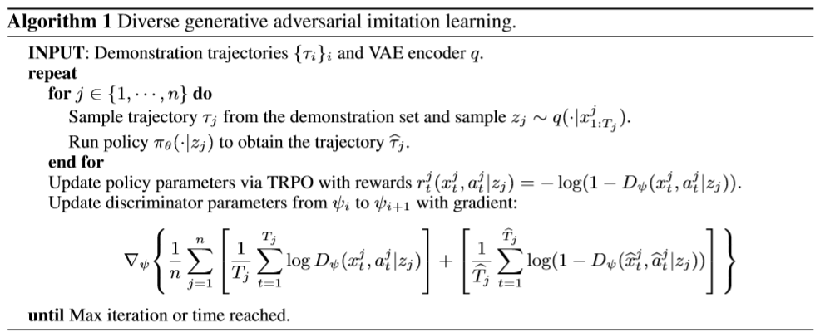
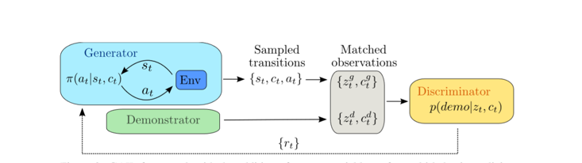
2.1.1基于概率模型的方法
VAE
Notes:
在VAE 编码器得到的embedding 的基础上建立判别器，根据变分后验q 积掉GAIL的目标式，得到的示例与TRPO产生的轨迹一起送到判别器网络中去判别，然后更新判别器参数（判别器是个神经网络），把判别器稳定之后的结果作为reward送回到TRPO中进行强化学习，然后再产生新的轨迹，新的轨迹与VAE产生的“专家数据”进行混合，让判别去去判断，如此往复。。。
代码没有实现，这个VAE是事先训练好的吗？可不可以实时更新
我们知道嵌入的语义的向量z的存在，但是我们并不显式的解读它，而是通过数据来完成

Slide 29
2.1 以“专家”示例为最优解
2.1.1基于概率统计的方法
将产生示例的潜在奖励函数（reward function）看成是某种分布的采样，根据观测到的统计规律求取最有可能的分布。基于最大熵或者交叉熵理论方法，包括基于GAN和VAE的方法.
2.1.2基于结构化预测的方法
将专家示例的轨迹看成是一种结构化数据，用结构化分类的方法来约束agent的策略。最大边际算法也是其中一种，只不过是在约束某个特殊的解。
Notes:
可以把reward函数看成数据产生的潜在驱动因素，这种分类方法本质上是由模式识别算法中的监督学习分类引申过来的。基于概率统计的方法和基于机构化预测的方法。一种强调宏观统计，一种强调结构关系。

Slide 30
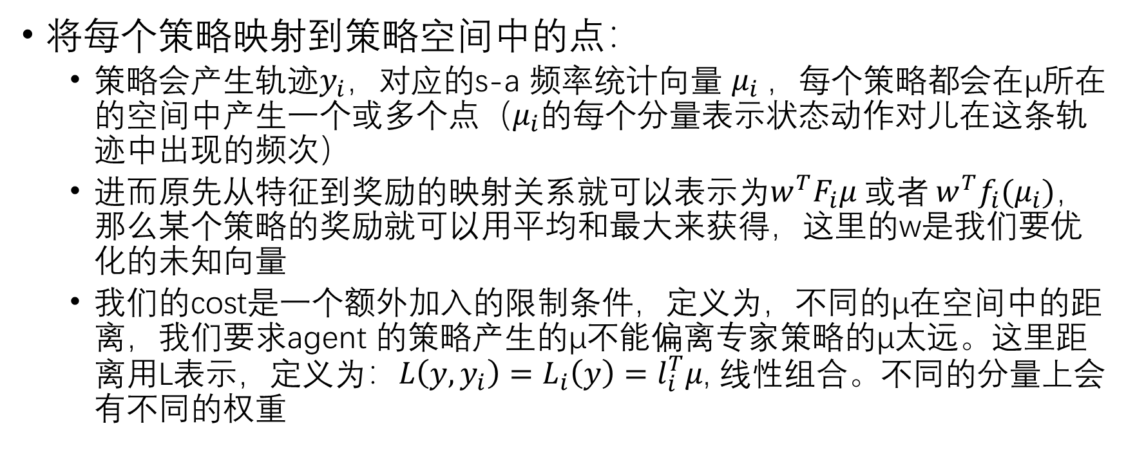
2.1.2基于结构化预测的方法
将每个策略映射到策略空间中的点：
策略会产生轨迹$y_{i}$，对应的s-a 频率统计向量 $μ_{i} ，$每个策略都会在μ所在的空间中产生一个或多个点（$μ_{i}的$每个分量表示状态动作对儿在这条轨迹中出现的频次）
进而原先从特征到奖励的映射关系就可以表示为$w^{T}F_{i}μ 或者 w^{T}f_{i}(μ_{i})，$那么某个策略的奖励就可以用平均和最大来获得，这里的w是我们要优化的未知向量
我们的cost是一个额外加入的限制条件，定义为，不同的μ在空间中的距离，我们要求agent 的策略产生的μ不能偏离专家策略的μ太远。这里距离用L表示，定义为：$L\left({y,y}_{i}\right)=L_{i}\left(y\right)=l_{i}^{T}μ$, 线性组合。不同的分量上会有不同的权重

Slide 31
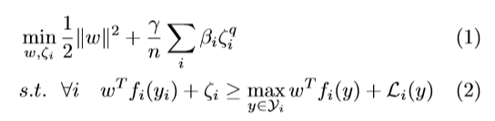
2.1.2基于结构化预测的方法
在每个s-a对儿上定义一个loss，也就是说要惩罚那些与示例不采用同一动作的策略。也就是希望把与专家相近的策略和与专家策略差异较大的策略尽量分开。

Slide 32
2. 常见算法分类与概述
根据“专家”示例是否为最优进行分类：
2.1 假设“专家”示例为最优解的情况：
专家策略是全局最优解。
我们要估计是什么样的潜在奖励函数驱动专家策略。
2.2假设“专家”示例仅为可行解的情况：
给出的示例仅是策略空间中的可行解。
我们除了要知道专家为什么这么做之外，还要在这个奖励函数的基础上，根据与环境的交互结果，对奖励函数进行修正，对专家策略进行提升和改进。
Notes:
以上的算法都是说专家示例是最优的，这些专家示例肯定是人或者其它agent做出来的，我们的目标肯定是要比人做的好。

Slide 33
2.2 示例为可行解
在“专家”示例的基础上进行进一步的提升，提升的基础是与环境的交互信息。
2.2.1 DQfD
并非IRL，而是在demonstration learning的范围内讨论。是对在示例数据的基础上进行提升。一种快速启动的方法
2.2.2 one-shot imitation learning
应用在多任务学习上，不同的reward function 在相似的任务上进行迁移。
2.2.3 meta IRL
基于meta learning 的思想，为不同的任务学习共有的reward function
Notes:
这里只介绍几种提升的思路，大致两类，一种是从数据直接提升，一种是开发背后的reward function

Slide 34
2.2.1 Deep Q-learning from Demonstrations
DQfD
并非IRL，而是在demonstration learning的范围内讨论。是在示例数据的基础上进行提升。一种快速启动的方法
DQfD works by combining temporal difference updates with large-margin classification of the demonstrator’s actions.
Notes:
在已知策略的基础上进行提升，很显然我们要有一个能够评价我们是否真正提升的标准，而这里用的就是reward，其实它背离了我们讨论的初衷，这里还是要从环境中获取reward 的。把TD融入分类，在没有reward的地方作为指导信号。
我们的目标是看看这里有没有可借鉴的地方。
强调了很少的示例就能完成一个很不错的初始化，并且结合了记忆回放和TD算法。
要考虑这里记忆回放和TD算法的实质作用是什么？
这里的TD是用来学习值函数的

Slide 35
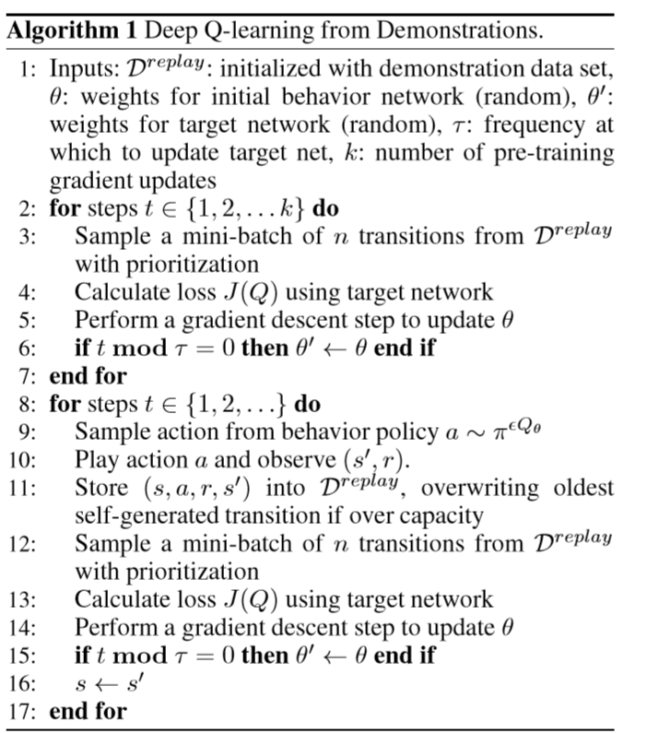

四种loss完成监督学习：
the 1-step double Q-learning loss,
an n-step double Q-learning loss,
a supervised large margin classiﬁcation loss,
And an L2 regularization loss on the network weights and biases
Notes:
基本算法如图，可以看到这是一个两段式的训练，第一段，先用专家示例得到一个初始的可行解，也就是所谓的热启动。这是它所给出的四种loss。看到后来发现它跟我们要解决的问题并不是同一类，因为在它与环境进行交互的学习过程中是要不断地从环境中去获取reward的。比如，在第二个loss，那个n-step double Q , 如果没有回报函数，这个部分就没用了，所以他不在我们逆向强化学习的讨论范畴，但是有一个问题值得我们借鉴，就是如果我们想要超越专家策略，唯一可以凭借的途径就是不断地实践和总结，与环境进行交互。青出于蓝而胜于蓝的根本途径有两个，一个是天才，一个是实践。我们关注后者。

Slide 36
Deep Q-learning from Demonstrations-DQfD
关键点：
1.示例数据会永久地保存在replay buffer中。
2.在没有和环境产生交互之前用监督训练的方式从示例数据中学习模型
3.除了TD loss，还引进了监督学习相关的间隔loss，使得示例数据的动作要比其它动作好，
4.引入了L2正则约束模型的规模，防止过拟合
5.1-step TD+ n-step TD
6.示例数据的最低（高）使用频率。
Notes:
这里可以选择根据实际交互的结果，对示例和replay的混合使用比例进行调节，这样可以进行重新学习VAE过程，也可以。
每次交互都要重构

Slide 37
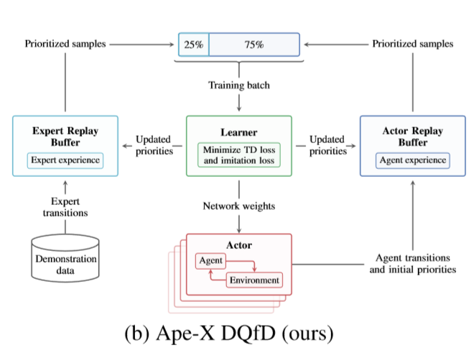
Notes:
Observeand Look Further: Achieving Consistent Performanceon Atari

Slide 38
2.2.1 Deep Q-learning from Demonstrations
DQFD效果
理论上由于有一个可行解的存在，比其它算法要更快的收敛到最优解上（如果有的话），但是当各种算法都拥有足够多的交互集合的时候，可能就不占有优势了。
我们可以以对别人的观察作为模仿的起点，然后通过模仿并与环境交互来不断理解别人的行为，同时根据环境的需要总结自己的行为需求。
DQFD中并不进行纠偏，这是一个可以改进的点。也就是他的示例数据并不会被淘汰，只是选择的不同而已。

Slide 39
2.2.2 Meta IRL/one-shot imitation learning
目标：robots 能够从某个任务的很少一部分示例中出发，推广到该任务中的新环境中去。
针对：有很多的场景相似的任务，但是每个任务都会有一部分示例。希望通过对某一个任务的学习拓广到这一类任务的学习中去。
每一个示例都会继承各个状态的奖励值，特殊任务的表现主要依赖于一些特殊的状态。
（我们可以从多个同类的任务示例当中去找共性，然后再针对每个任务去学习个性）
思路是：先建模一个baseline的奖励函数，这个baseline只依赖于示例的执行者，在所有任务中共享，然后以此为基础，建模某个特殊任务的奖励函数的分布。
Notes:
这个目标其实就是一种有限制的泛化能力的体现，这里的限制是，它仍然是一种专用的人工智能，只能完成某个特定的任务了，而且任务范围限制很窄。唯一的泛化在于，他可以完成同一个任务中的不同环境的处理和学习。

Slide 40
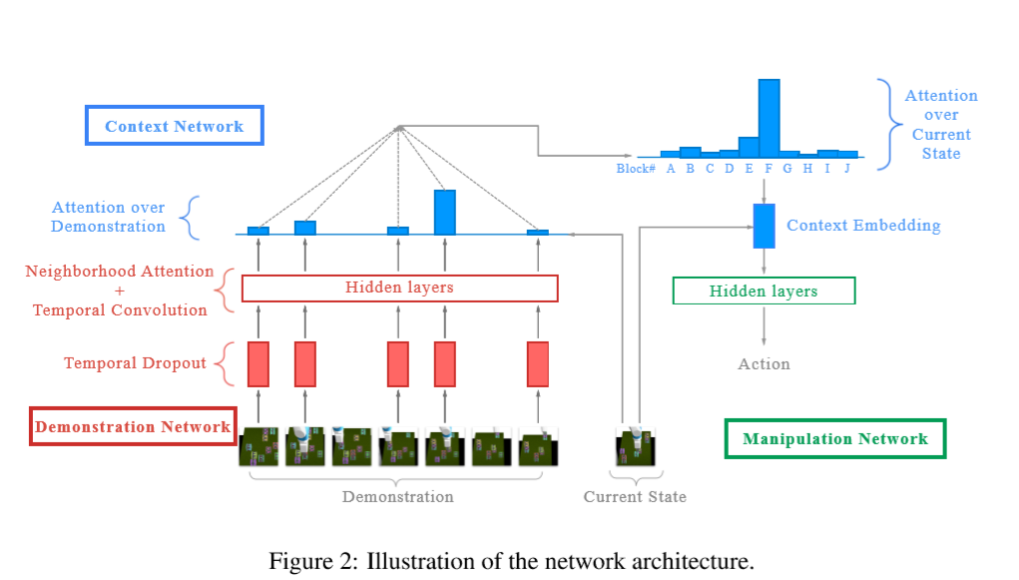
One shot imitation learning
Notes:
One shot imitation learning 中的图

Slide 41
2.2.2 one-shot imitation learning
Demonstration network
输入：示例轨迹，也就是一串连续的动作
输出：这个子网络的输出是embedding，它的大小是根据示例轨迹的长度以及环境中的block数目多少进行变化的。
主要手段：
Temporal dropout： 训练时，示例太长，不能都用，随机扔掉一些中间节点。测试的时候多进行几次下采样，用输出结果的均值。
Temporal convolution：TCNN用来替换LSTM
Neighborhood attention： Soft attention is a natural operation which maps variable-dimensional inputs to fixed-dimensional outputs.
Notes:
扔掉的过程是很重要的，是对数据噪声的很好的抑制

Slide 42
One shot imitation learning
Notes:
One shot imitation learning 中的图

Slide 43
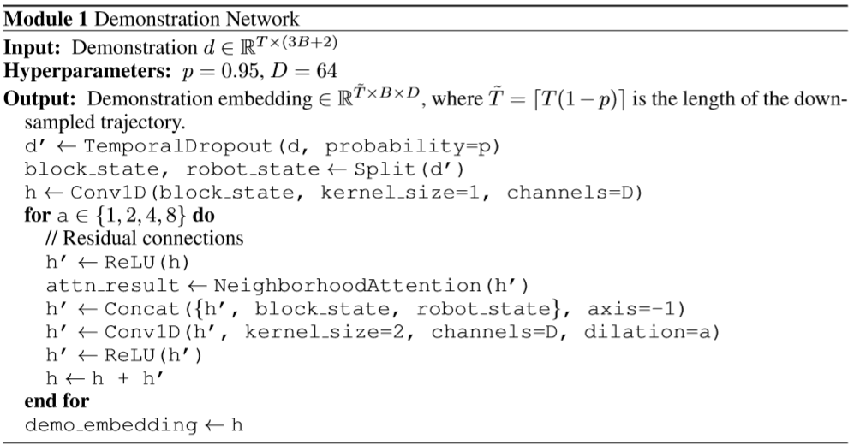
2.2.2 one-shot imitation learning

Slide 44
One shot imitation learning
Notes:
One shot imitation learning 中的图

Slide 45
2.2.2one-shot imitation learning
Context network
输入是当前状态和示例网络的embedding 层，输出是一个新的context embedding 层，为下一层做准备。
有两个attention 机制，一个是在示例网络的embedding层上的一个attention，一个是current state 上的attention。

Slide 46
2.2.3Meta inverse reinforcement learning
To learn a model from limited data, meta learning algorithms are developed.
In practice, usually multiple tasks can be observed from the same demonstrator, and the problem of rare demonstrations can be handled by combining data from all tasks, hence the meta-learning problem.
目前：大部分meta learning在RL中的应用都是在迁移策略？
Notes:
从每个演示者那里可以观测到多个任务的示例。
现在还都是动作策略的迁移？是吗？这篇文章希望迁移reward。

Slide 47
2.2.3Meta inverse reinforcement learning
In many IRL applications, we observe that a demonstrator usually has an inherent reward for each state（固有偏好）, materialized as（具体表现为）the innate state preferences of a human, the hardware dependent cost function of a robot, the default structure of an environment, etc.
For a given task, the demonstrators are usually reluctant to drastically change the inherent reward function to complete the task; instead, they alter the innate reward function minimally to generate a task-speciﬁc reward function and plan the motion
Notes:
这里观察到的现象是在示例学习时，很多示例的演示者会对每个状态有一种固有的偏好
在面临新任务时并不急于改变某些状态固有的奖励，而是，对内在的奖励函数进行小幅度修改，产生与新任务相关的奖励函数并用它规划新的任务。

Slide 48
2.2.3Meta inverse reinforcement learning
maximizing the shared rewards among all tasks
We model the reward function for each task as a probabilistic distribution conditioned on an inherent baseline function, and estimate the most likely reward function in the distribution that explains the observed task-specific demonstrations.
Notes:
把每个任务的奖励函数建模为，在固有的基础函数条件上的概率分布，然后估计出最有可能产生与本任务相关的示例数据的奖励函数。

Slide 49
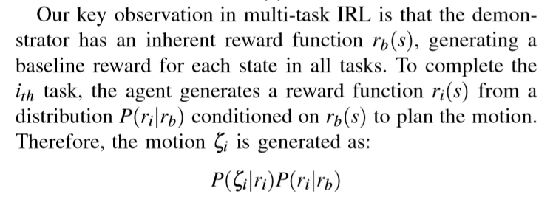
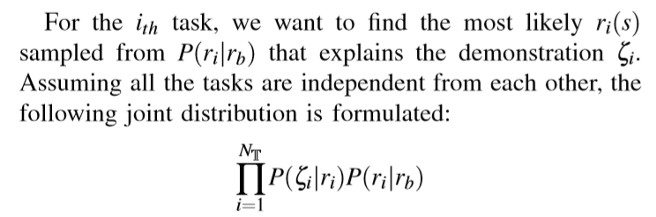
2.2.3Meta inverse reinforcement learning
$$r_{b}$$
$$r_{i}$$
$$N_{T}$$
$$ξ_{i}$$

Slide 50
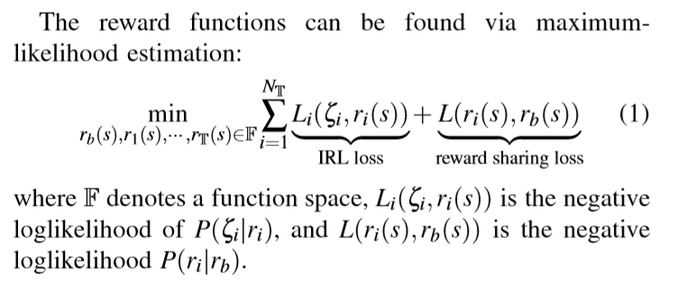
2.2.3Meta inverse reinforcement learning
Notes:
这里会有两部分loss ，一部分是IRL自己的损失，一部分是各个任务之间共享奖励的损失，那么接下来就来讨论这个损失如何定义

Slide 51
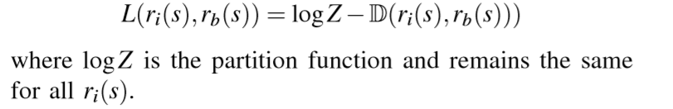



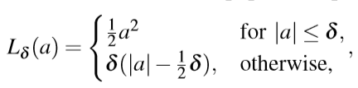





Reward sharing loss
Notes:
既然那个Z大家都一样，为啥要加上呢？
重点还是在后面的D，可以是不同形式的距离，表征两个函数在同一个状态处的差异。可以是L2,L1，标准偏差，信息熵。
和基础分布差异越小越好，可是基础分布是什么呢？

Slide 52
IRL发展思路：
这里的发展思路大致跟模式识别的发展思路相近
当我们的模式识别中比较重视概率理论的时候，我们的算法提出的大部分都是基于概率统计然后把问题描述成一种有约束的优化，。
当我们的模式识别中支持向量机等基于结构化预测的方法比较流行的时候，大部分研究又会把我们的示例数据看成是由某种策略在空间中产生的点，一种特殊流行空间上的结构，然后通过奖励函数的选取和设计来优化最优策略和次优策略之间的分类面。
当深度学习算法比较火，比如说GAN发展的时候，我们又希望能够通过直接生成的方式生成与专家示例相似的数据，进而通过端到端的方式越过对奖励函数的求取
到后来的meta learning出来之后，大家又把这种思想用到了对潜在reward的迁移上
现在很显然，强化学习的思路比较开放了，在模式识别领域能够挖掘的东西还有，但是大家都比较愿意投入到新的问题中来，就是用强化学习的方法来通过与环境的交互和探索来不断地塑造reward function。

Slide 53
3.总结
IRL中强调的是：Agent要根据“专家”示例来分析和推演得到背后的motivation，也就是why；然后才是how,也就是所说的策略；最后是what，也就是behavior。
Agent要记忆并应用的是motivation，在面临新的环境和任务的时候我们要根据这个motivation，也就是IRL中的reward function，去与环境交互，产生策略，得到新的观测数据作为反馈，然后修正我们的motivation，周而复始。

Slide 54
3.总结
专家数据是历史信息，是在历史条件下最优或可行的表现。IRL的任务是理解这些信息，从今天的视角去看历史为什么会发生。
显然将历史数据直接存储，然后拷贝使用是不可取的。
记忆⬅ 昨天的模式+今天的观测+明天的预期
记忆的reproduce而不是replay
记忆数据的背后的reward取代记忆数据本身，带来的优势：
可以进一步抽象，更容易在多个模式中找到共性，并进行层级化
reward可以指导agent根据现实和期望重新获得数据编码，能够大概率去除历史数据中的噪声
模式的存储更便捷，将事件与相似事件的背景区别开来
Notes:
期望能够努力的方向：我们从来都不会去完全复现一个过去的场景，而我们的机器却在不断地追求极致地精准度，这可能是它没有良好地泛化性能的原因

Slide 55
3.总结
Memory reproduce=>条件VAE/GAN融合到DQFD的框架中
专家示例
CVAE/CGAN
Sematic embedding
优秀数据
Env
agent
Memory reproduce
Notes:
相比于DQFD，
1.用网络的抽象层和网络结构，代替对数据的存储，可以减少空间，需要的数据量也更少
2.生成的数据是更通用的数据，结合了当前场景，结合了未来期望，能够产生更有目的数据
3.数据更加模糊，则会更多地倾向于交互过程，减少对过去经验的依赖
相比于VAE+IRL GAN+IRL
4.可以在示例数据的基础上进行提升
5.对我们的记忆和经验进行迭代和改良

Slide 56
Notes:
Observeand Look Further: Achieving Consistent Performanceon Atari

Slide 57
3.总结
可能的应用
单个智能体，奖励很少或者没有奖励的环境中，根据示例去学习,避免大量的手工 reward shaping工作。
在多智能体中，根据群体中的核心智能体或其它智能体的示例来完成相应任务，根据同伴或对方行为的理解，判断行为的动机，进行合作或对抗。
在群体智能当中，如果全局信息不可知，可以根据近邻agent的潜在意图进行分析，来做决策。（要解决通讯效率问题）

Slide 58
3.总结
失败的案例：https://openreview.net/forum?id=Byx1VnR9K7；TRAJECTORY VAE FOR MULTI-MODAL IMITATION
案例2：Reward Estimation via State Prediction
1.必须要找到实质性的创新点，保证理论的完整性
2.必须要有足够充分的实验作为佐证

Slide 59
接下来：
尝试实现相关代码：CVAE, CGAIL，InfoGAIL 都是一些可以将目前观测信息引入到示例中，再产生新数据的方法，尝试融合到DQfD的框架中。
评价的标准
irl与分层学习之间的关系
Irl 与curriculum learning

